Slide 1

南 宋 器 物
宋代青瓷
从南宋龙泉窑与官窑器物看釉色、器形与纹饰
Notes:
背景为原创生成的现代水墨装饰。

Slide 2
观展提要
01
釉色
比较青釉在不同器物上的呈色
02
器形
从口沿、器腹和足部辨认轮廓
03
纹饰
观察莲瓣、双鱼与釉面开片
02

Slide 3
第 一 章
器形与纹饰
从一只莲瓣碗，观察纹饰如何顺着器形展开。
Notes:
背景为原创生成的现代水墨装饰。器物资料见 https://www.metmuseum.org/art/collection/search/52634

Slide 4
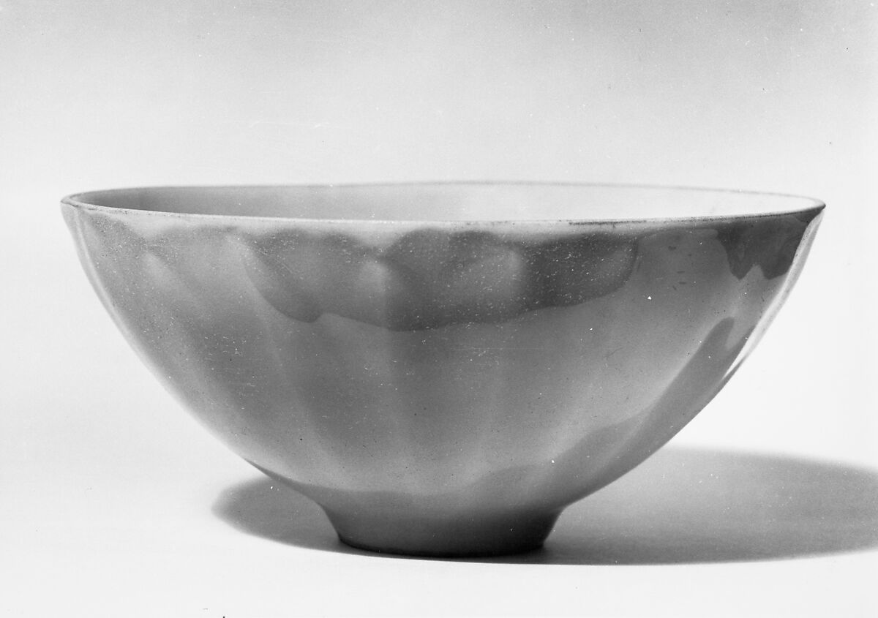
龙泉窑青瓷莲瓣碗
器 形 与 纹 饰
莲瓣沿碗壁排列
从侧面看，碗腹的莲瓣纹
顺着器壁向圈足收拢。
南宋，12–13 世纪 · 大都会艺术博物馆藏 50.221.18
04
Notes:
年代、材质、器物编号与照片（Public Domain）据大都会艺术博物馆。https://www.metmuseum.org/art/collection/search/52634

Slide 5
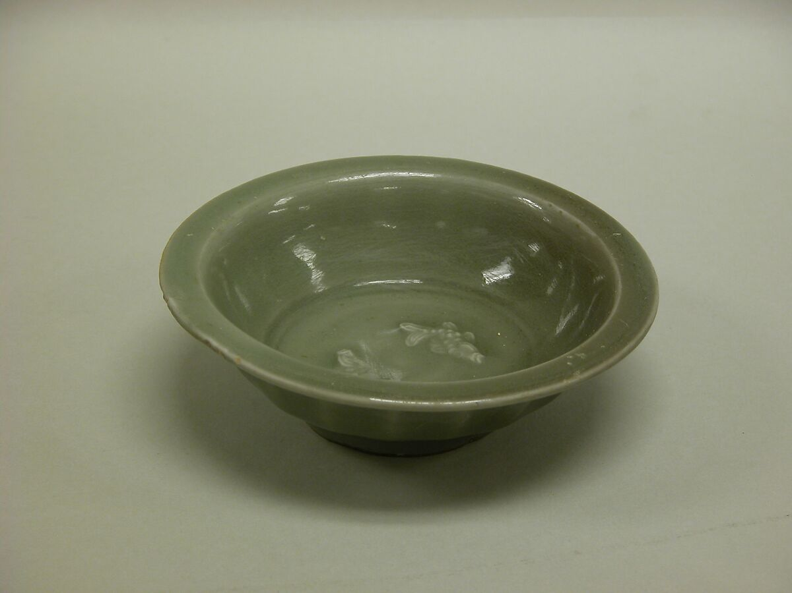
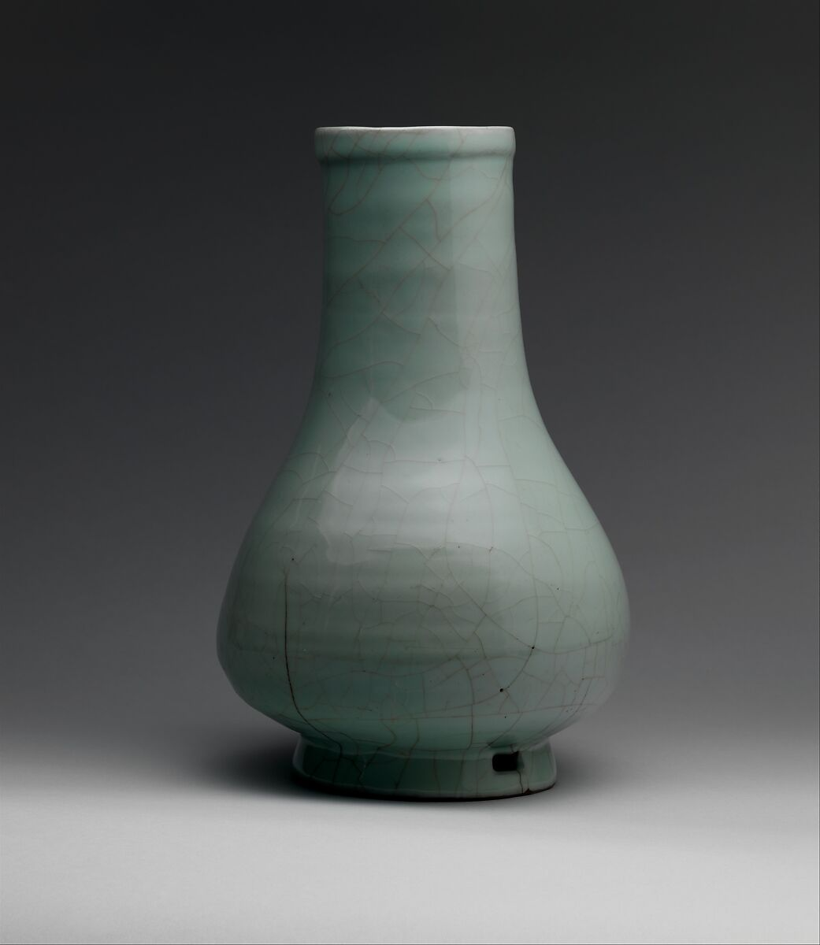
双鱼盘与官窑直颈瓶
青瓷双鱼盘
青瓷直颈瓶
南宋，13 世纪 · 龙泉窑 · 65.82.4
南宋，12–13 世纪 · 官窑 · 26.292.81
盘心的两尾鱼以浮饰呈现。
长颈下接圆腹，青釉上可见开片。
05
Notes:
器物资料与照片（Public Domain）据大都会艺术博物馆。
https://www.metmuseum.org/art/collection/search/48366
https://www.metmuseum.org/art/collection/search/52611

Slide 6
结 语
青瓷的三处细节
看碗腹的莲瓣、盘心的双鱼，再看瓶身的开片。
Notes:
背景为原创生成的现代水墨装饰。

